Slide 1
Mineraalivillakuidut ja asbesti
Opetusmateriaali sisäilma-asioita opiskelevien ammattilaisten käyttöön
Osa 5/9

Slide 2
Saatteeksi opetusmateriaalin käyttöön
Opetusmateriaali sisältää yleistä tietoa sisäilmaston epäpuhtauksista, ilmanvaihtojärjestelmän vaikutuksesta sisäilmaston laatuun, sisäilmastoselvityksen vaiheista, altistumisen ja terveydellisen merkityksen arvioinnista sekä riskiviestinnästä ja koetun sisäympäristön arvioimisesta. Materiaali on tarkoitettu oppilaitosten käyttöön ja sitä voidaan hyödyntää sekä täydennys- että tutkintokoulutuksissa, jotka pätevöittävät kosteus- ja homevaurioiden korjaushankkeissa mukana olevia asiantuntijoita (rakennusterveysasiantuntijat, sisäilma-asiantuntijat, kuntotutkijat, korjaussuunnittelijat ja korjaustyönjohtajat). Opetusmateriaalia voidaan hyödyntää kokonaisuutena tai yksittäisinä aihealueina. Jos materiaalista käytetään yksittäisiä sivuja tai taulukoita, on materiaalin alkuperäinen lähde aina ilmoitettava.
Epäpuhtauslähteitä käsittelevissä osissa käsitellään epäpuhtauksien eri lähteitä, tutkimusmenetelmiä ja tutkimustulosten tulkintaan liittyviä ohje-, viite- ja toimenpidearvoja. Käsiteltäviä epäpuhtauksia ovat mikrobit, kemialliset epäpuhtaudet, villakuidut ja asbesti. Sisäilmaston olosuhteita käsittelevässä osiossa käydään lävitse sisäilman lämpötilan, suhteellisen kosteuden, radonin ja melun mittausmenetelmiä ja mittaustulosten tulkintaohjeita sekä toimenpidearvoja. Lisäksi osiossa käsitellään suhteellisen kosteuden mittaamista rakenteista eri menetelmillä. Ilmanvaihtoon liittyvässä osiossa käsitellään eri ilmanvaihtojärjestelmien toimintaperiaatteita sekä niiden vaikutusta sisäilmaston laatuun. Osiossa käsitellään ilmanvaihtojärjestelmien yleisimpiä epäpuhtauslähteitä, ilmanvaihtoon liittyviä määräyksiä ja suosituksia sekä ohjeita ilmanvaihtojärjestelmien puhtauden hallintaan. Opetusmateriaalissa käsitellään sisäilmastoselvityksen eri vaiheita, altistumisen ja terveydellisen merkityksen arvioinnin haasteita ja menetelmiä sekä koetun sisäympäristön merkitystä sisäilmasto-ongelmaan ja sen selvittämiseen. Sisäilmastoselvityksen vaiheita käsittelevässä osiossa käsitellään lyhyesti myös riskiviestinnän haasteita ja merkitystä selvitysprosessissa.
Opetusmateriaali on tehty Savonia ammattikorkeakoulun rakennustekniikan opintoihin liittyvänä projektityönä, josta se on täydennetty kosteus- ja hometalkoiden käyttöön opetusmateriaaliksi. Opetusmateriaalin on tehnyt Veli-Matti Pietarinen ja projektityötä ovat ohjanneet Savonia ammattikorkeakoululta Helmi Kokotti, Markku Rusi ja Pasi Haataja.
Aineiston sisältöä saa muokata vain tekijän luvalla. Opetusmateriaalissa mahdollisesti olevista virheistä tai puutteista toivotaan palautetta suoraan tekijälle osoitteeseen vmpietarinen@hotmail.com tai kosteus- ja hometalkoiden osoitteeseen hometalkoot.ym@ymparisto.fi. Asialliset ja yksilöidyt korjausehdotukset huomioidaan seuraavan päivityksen yhteydessä.
Lisätietoa / palautteet:
Veli-Matti Pietarinen
vmpietarinen@hotmail.com

Slide 3
Sisällysluettelo:
Sisäilmaston ohje- ja toimenpidearvot
Eduskunnan tarkastusvaliokunnan raportti
Yleistä lainsäädännöstä
Rakentamismääräyskokoelma D2
Asumisterveysasetus
Asumisterveysasetuksen soveltamisohjeet, Valvira
Sisäilmastoluokitus 2008
Ohje työpaikkojen sisäilmasto-ongelmien selvittämiseen (TTL)
Kosteus- ja homevauriot - ratkaisuja työpaikoille, (TTL)
Toimiston sisäilman tutkiminen (TTL)
Koulurakennusten kosteus- ja homevauriot (KTL)
Haitalliseksi tunnetut pitoisuudet
Kosteudenhallinta ja homevaurioiden estäminen (RIL)
Kosteus- ja homevaurioituneen rakennuksen kuntotutkimus -opas
Fysikaaliset olosuhteet
Lämpöviihtyvyys
Sisäilman lämpötila
Lämpötilaindeksi
Sisäilman kosteus
Rakennekosteus
Rakennuksen ilmatiiveys
Vuotoilmareittien mittausmenetelmät
Radon
Radontorjunta
Melu
Mikrobit
Käsitteitä
Rakennuksen kosteuslähteet ja kosteuden siirtyminen rakenteissa
Rakenteiden mikrobivaurioriskin arviointi
Ilmayhteys rakenteen mikrobivauriosta sisäilmaan
Yleistä mikrobeista
Mikrobien kasvuolosuhteet
Mikrobilajit
Mikrobien kasvu eri rakennusmateriaaleissa
Mikrobien tuottamat toksiinit
Mikrobinäytteiden ottaminen ja tulosten tulkinta
Mikrobien analyysimenetelmät
Altistumisen arviointi mikrobiepäpuhtauksille
Kemialliset epäpuhtaudet
Kemialliset epäpuhtaudet, yleistä
Haihtuvat orgaaniset yhdisteet
FLEC-mittaus
BULK-näyte
Betonirakenteisten lattioiden muovipäällysteiden korjaustarpeen arviointi
Hiilidioksidi ja hiilimonoksidi
Ammoniakki
Formaldehydi
Polysykliset aromaattiset hiilivedyt
Nikotiini

Slide 4
Sisällysluettelo:
Mineraalivillakuidut ja asbesti
Mineraalivillakuidut
Mineraalivillakuidut ilmavaihtojärjestelmässä
Mineraalivillakuidut työtiloissa
Ohje- ja toimenpidearvot
Asbesti rakennuksessa
Asbestin aiheuttamat sairaudet
Asbesti, näytteenotto
Asbestin poistaminen rakennuksesta
Valtioneuvoston asetus asbestityön turvallisuudesta
Ilmanvaihto ja sisäilmasto
Ilmanvaihtojärjestelmät
Ilmanvaihtoon liittyvät ohjeet ja määräykset
Ilmamäärät ja ilmanvaihdon riittävyys
Tuloilman suodatus
Ilmanvaihtojärjestelmän puhtaus ja puhdistaminen
Ilmanvaihtojärjestelmän kosteuden lähteet
Palautus- ja siirtoilma
Ulkoilma- ja jäteilmalaitteiden sijoittaminen
Mineraalivillakuidut ilmanvaihtojärjestelmässä
Paine-erot rakennuksessa
Ilmanjako
Jäähdytyspalkit ja puhallinkonvektorit
Koettu sisäympäristö ja sisäilmastokysely
Koettu sisäympäristö
Sisäilmastokysely
MM40-Örebro -kysely
Työterveyslaitoksen sisäilmastokysely
Koulujen sisäilmastokysely
Sisäilmastoselvitys
Sisäilmastoselvityksen vaiheet
Taustatiedot kohteesta
Arviointikäynti
Jatkotutkimukset
Johtopäätökset
Sisäilmastoselvitys ja viestintä
Sisäilmaongelman ratkaiseminen asunto-osakeyhtiössä
Altistumisen arviointi
Käsitteet
Lainsäädäntö
Sisäilmasto-ongelmien vaikutus tilojen käyttäjien terveyteen
Altistumisen ja terveydellisen merkityksen arviointi
BS8800 - riskinarviointistandardi
Kosteusvauriotyöryhmän muistio, STM 2009:18
Altistumisolosuhteiden arviointi sisäilman epäpuhtauksille (TTL)
Altistumisen ja terveydellisen merkityksen arviointi
Altistumisen arvioinnista terveydellisen merkityksen arviointiin

Slide 5
Mineraalivillakuidut

Slide 6
Mineraalivillakuidut
Teollisesti valmistettuja lasi-, kivi- ja kuonavillakuituja
Kuitujen halkaisija 3 µm – 8 µm
Mineraalivillakuitujen lähteitä ovat:
Akustiikkamateriaalit
Ilmanvaihtojärjestelmän ääni- ja lämmöneristeet
Rakenteiden lämmöneristeet
Mineraalivillakuitujen aiheuttamia oireita:
Silmien, limakalvojen ja hengitysteiden ärsytysoireet
Ihon ärsytysoireet
Saattavat altistaa ylähengitysteiden tulehduksille
Mineraalivillakuidut eivät todennäköisesti aiheuta pitkäaikaisia terveyshaittoja (IARC 2002)

Slide 7
Mineraalivillakuidut ilmavaihtojärjestelmässä

Slide 8
Mineraalivillakuitulähteet Ilmanvaihtojärjestelmä ja pintarakenteet
Tuloilmapuhaltimen äänenvaimennin
Virtaussäätimen äänenvaimennin
Päätelaitteen äänenvaimennin
Alakaton akustiikkalevy
Kattojen ja seinien akustiikkalevyt

Slide 9
Mineraalivillakuitulähteet Ilmanvaihtokoneisto
Kuva: Tuloilmakoneen äänenvaimennin on mineraalivillaa
Kuva: Tuloilmakoneen puhallinkammiossa on mineraalivillaa
Kuva: Runkokanavan sisäpinnan reikäpellin takana on mineraalivillaa eristeenä.

Slide 10
Mineraalivillakuitulähteet Kanavisto ja pääte-elimet
Kuva: Tuloilmapääte-elimessä on mineraalivillaa äänieristeenä
Kuva: Kanavan äänenvaimentimen eristeenä on mineraalivillaa

Slide 11
Mineraalivillakuidut työtiloissa

Slide 12
Mineraalivillakuitulähteet Pintarakenteet
Kuva: Sisäkattopinnan mineraalivillaa sisältävä akustiikkalevy
Kuva: Alaslasketun katon teknisessä tilassa on pinnoittamatonta mineraalivillaa
Kuva: Alaslasketun katon teknisessä tilassa on pinnoittamatonta mineraalivillaa

Slide 13
Mineraalivillakuitujen määritys Pintanäyte
Näytteenotto
2 viikon aikana laskeutuneesta pölystä → pöytätaso, kaapinpäältä
Suoraan pinnalta → tuloilmakanava
Geeliteippinäyte
Pyyhintänäyte
Analyysi
Stereomikroskooppinen, elektronimikroskooppinen
www.ttl.fi/fi/palvelut/turvallisempi-tyoymparisto/poly-hiukkas-ja-kuituanalyysit/Documents/Teollisten_mineraalikuitujen_laskeminen_pinnoilta_naytteenotto-ohje.pdf

Slide 14
Mineraalivillakuitujen määritys Tuloilma
Tuloilman mineraalivilla-kuitupitoisuutta voidaan mitata asettamalla tuloilmalaitteen päälle polypropyleenikangas, jonka annetaan kerätä kuituja kahdesta neljään vuorokautta (ILMI-tutkimusprojekti, Kovanen ym., 2006).
Tuloksen (kpl/m³) ilmoittamista varten mitataan tuloilmavirta suodatinkankaan asentamisen jälkeen (ILMI-tutkimusprojekti, Kovanen ym., 2006).
Tuloilman kuitupitoisuudelle käytetään ILMI-tutkimusprojektin suosittelemaa ohjearvoa 1/m³
Kuva: Kovanen ym., 2006

Slide 15
Ohje- ja toimenpidearvot

Slide 16
Mineraalivillakuidut, ohje- ja toimenpidearvot
Asumisterveysasetus 2015
Kahden viikon aikana pinnoille laskeutuneessa pölyssä esiintyvien mineraalikuitujen toimenpideraja on 0,2 kuitua/cm².
Mineraalivillakuidut säännöllisesti siivotuilla pinnoilla
Synteettiset epäorgaaniset kuidut eivät todennäköisesti aiheuta ongelmia, jos kuitupitoisuudet säännöllisesti siivotuilla pinnoilla (pöydät ym.) ovat alle 0,2 kuitua/cm² (ILMI-hanke, Kovanen ym., 2006).
jos viitearvo ylittyy, tulee selvittää kuitulähteet ja ryhtyä toimenpiteisiin kuitukertymän pienentämiseksi
Mineraalivillakuidut harvoin siivotuilla pinnoilla
Eivät todennäköisesti aiheuta ongelmia, jos on 3 kuitua/cm²
Yli 10 kuitua/cm², puutteellinen siivous tai poikkeava lähde
Mineraalivillakuidut ilmanvaihtojärjestelmässä
Tuloilmakanavan pinnalla keskimäärin 10-30 kuitua/cm² (ILMI-hanke, Kovanen ym., 2006).

Slide 17
Asbesti rakennuksessa

Slide 18
Asbesti rakennustyössä
Lähteenä Työterveyslaitoksen julkaisu:
Kirjoittajat: Panu Oksa, Kari Korhonen, Pekka Koistinen
Tietopaketti tarkoitettu asbestille altistuneille rakentajille, asbestipurkutyön tekijöille, isännöitsijöille, kiinteistön huoltajille ja rakennuksen omistajille, joiden kiinteistöissä on asbestimateriaaleja.
Tietopaketin www-sivut:
www.ttl.fi/fi/toimialat/rakennus/turvapakki/vaaralliset_aineet/eristeaineet/asbestituotteet/Documents/asbesti_rakennustyossa.pdf

Slide 19
Asbesti rakennuksessa
Asbesti on luonnosta saatava kuitumainen silikaattimineraali
Louhittu Suomessa Tuusniemen Paakkilassa vuoteen 1975 saakka
Asbestia on käytetty tonnimääräisesti eniten rakennusmateriaaleissa
Erityisesti 1960- ja 1970-luvuilla suuri osa rakentajista altistui työssään asbestille
Käytetty rakennusmateriaalina vuosina 1930 – 1990
Asbestin uuskäyttö kiellettiin Suomessa v. 1993 ja EU:n alueella v. 2005
Poisto-, purku-, huolto- ja kunnossapitotyössä asbestialtistuminen on kuitenkin edelleen olemassa.

Slide 20
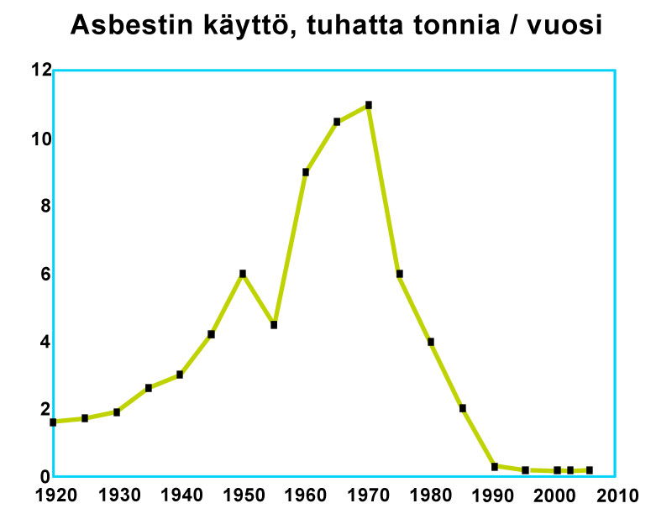
Asbesti rakennuksessa
Suomessa asbestin runsas käyttö alkoi 1930-luvulla.
Käyttö alkoi kuitenkin vähentyä 1970-luvun lopulla terveyshaittojen ilmaantuessa ja loppui vähitellen 1980-luvulla.
Käyttökielto tuli voimaan vuonna 1993.

Slide 21
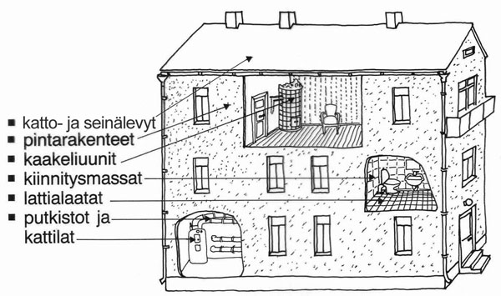
Asbesti rakennuksessa
Rakennukset, myös omakotitalot, jotka on rakennettu tai peruskorjattu 1930-luvun jälkeen aina 1980-luvulle saakka, sisältävät vaihtelevia määriä asbestia.

Slide 22
Asbestin ominaisuudet ja käyttökohteet
Asbestille on ominaista mekaaninen kestävyys, kuumuuden ja kemikaalien kestävyys ja lämmön eristävyys.
Palonsuojaukseen asbestia käytettiin levyinä ja massana rakennuksiin ja laivoilhin.
Eristeenä (levynä, kankaana, naruna) asbesti suojasi kipinöiltä, kuumalta, kylmältä ja kemikaaleilta.
Sideaineena ja kulutuksenkestoa parantavana asbestia käytettiin sementtilevyissä.
Maaleissa ja liimoissa asbesti paransi viskositeettia.
Akustiikan parantamiseen asbestia käytettiin levynä ja pinnoitteena.
Kevyenä, helposti työstettävänä ja kiinnittyvänä aineena asbestia on käytetty myös pintojen verhouksessa.

Slide 23
Asbestin aiheuttamat sairaudet

Slide 24
Asbestin aiheuttamat sairaudet
Rakennusmateriaaliin sidottuna asbesti ei aiheuta terveysvaaraa.
Asbestipitoisia rakennusmateriaaleja purettaessa ja työstettäessä asbestikuituja vapautuu ilmaan, josta ne hengityksen mukana joutuvat keuhkoihin.
Asbestikuidut (halkaisija 0,03 µm) tarttuvat keuhkorakkuloihin eivätkä poistu keuhkoista.
Asbestin vaikutukset terveyteen tulevat esiin vasta 10-30 vuoden kuluttua altistumisen alkamisesta, joskus jopa myöhemmin.
Asbestikuitujen välitön ärsyttävyys ei poikkea hiekka- tai savipölyn ärsyttävyydestä. Äkillisiä oireita ei ole.

Slide 25
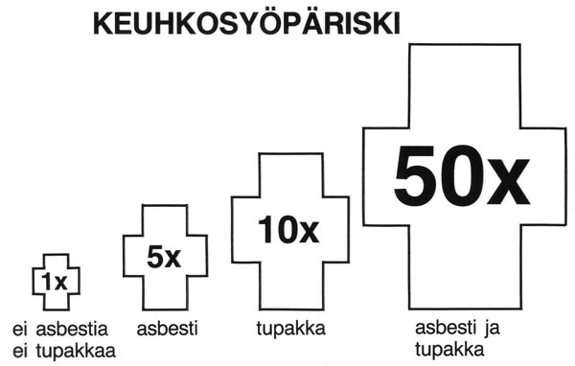
Asbestin aiheuttamat sairaudet

Slide 26
Asbesti, näytteenotto

Slide 27
Asbesti, näytteenotto
Ilmanäyte
Selluloosasuodatin
Virtaus 10 l/min
Tilavuus 50 – 100 l
Analysointi vaihesiirtomikroskoopilla
Standardi SFS 3868
Materiaalinäyte
Analysointi valo- tai elektronimikroskoopilla
Pölynäyte
Kerätään pinnoille kertynyttä pölyä muovipussiin
Analysointi stereomikroskoopilla

Slide 28
Asbesti, toimenpideraja
Asbestikuitujen esiintymistä pinnoille laskeutuneessa pölyssä pidetään toimenpiderajan ylittymisenä. Sisäilman asbestikuitujen pitoisuus ei saa ylittää 0,01 kuitua/cm³ (Asumisterveysasetus 2015).
Materiaalia käsitellään purkutyössä asbestimateriaalina, kun se sisältää yli 1 % asbestia.

Slide 29
Asbestin poistaminen rakennuksesta

Slide 30
Haitta-ainetutkimus
Kiinteistössä on tehtävä haitta-ainetutkimus korjaustöiden suunnitteluvaiheessa ennen töiden aloittamista, jos epäillään haitta-aineita rakenteissa
Vastuu rakennuttajalla tai kiinteistön omistajalla
Asbesti, PCB, PAH yms.
Tutkimuksessa tunnistetaan haitta-aineita sisältävät materiaalit
Terveysvaikutuksia purkuvaiheessa, kiinteistön käytön aikana
Ympäristölle haitallisia kemikaaleja » jätteen käsittely
Epäily
Toteutetaan hankesuunnitteluvaiheessa
Purkutyöt (henkilösuojaus, osastointi, jätteenkäsittely)
Korjausratkaisut
Purkutöiden ja jätteenkäsittely kustannukset
Ohjeita haitta-ainetutkimuksen tekijälle RT 20-11160
Ohjeita tutkimuksen tilaajalle ja kiinteistön omistajalle RT 20-11159

Slide 31
Asbestipurkusuunnitelma
Ennen kuin asbestipurkutyö voidaan aloittaa on tehtävä työsuunnitelma (Valtioneuvoston päätös 1380/1994 19 §).
Asbestipurkutyösuunnitelma tulee toimittaa 7 päivää ennen työn aloittamista työpaikkaa tarkastavalle työsuojeluviranomaiselle.
Purkutyötä tekevien työntekijöiden altistumisen estäminen
Muiden työn vaikutuspiirissä olevien henkilöiden altistumisen estäminen
Asbestipölyn työympäristöön leviämisen estäminen
Työkohteen puhdistaminen asbestijätteistä ja asbestipölystä
Asbestijätteiden käsittely työpaikalla
Asbestipurkutyömenetelmän valinta (Työsuojeluhallituksen päätös 231/1990)
Yleensä käytetään osastointimenetelmää, jolloin alipaineistuksen teho on oltava 10-kertainen osastoidun tilan tilavuuteen nähden

Slide 32
Asbestipurkutyön turvallisuus
Pääkohdat:
Toiminta osastossa purkutyön aikana
Pölyävyyden välttäminen, jätteiden pakkaaminen, toiminta sulussa ja sulun kunnossapito
Ympäristön turvallisuus asbestipurkutyön aikana
Alipaineistuksen toiminta, osastoinnin kunto ja toimivuus, asbestikuitumäärän mittaus tarvittaessa.
Purkutyön loppuun saattaminen ja lopputulos
Käsittelyn huolellisuus, suojausten purku, jätteiden siirto, asbestikuitumäärämittaus tarvittaessa.
Keskeinen asia asbestipurkutyössä on se, että missään työvaiheessa ei pääse syntymään terveyshaittaa työn suorittajille, muille osapuolille tai ympäristölle.

Slide 33
Valtioneuvoston asetus asbestityön turvallisuudesta 798/2015

Slide 34
Valtioneuvoston asetus asbestityön turvallisuudesta 798/2015
Asbestikartoitus
Purettava asbesti on paikallistettava ja tunnistettava
Selvitettävä asbestin pölyävyys
Selvitettävä asbestin ja sitä sisältävien materiaalien laatu ja määrä
Kirjallinen dokumentointi
Asbestikartoituksen tekijältä edellytetään riittävää perehtyneisyyttä asbestiin
Kirjallinen turvallisuussuunnitelma ja ennakkoilmoitus
Turvallisuussuunnitelmassa on esitettävä työn ja työnympäristön turvallisuuden varmistamiseksi tehtävät toimenpiteet
Kirjallinen ilmoitus työsuojeluviranomaiselle
Seitsemän päivää ennen työn aloittamista
Asbestipurkutyön johto ja valvonta
Nimetty työnjohtaja, joka seuraa ja valvoo turvallisuussuunnitelman toteutumista

Slide 35
Valtioneuvoston asetus asbestityön turvallisuudesta 798/2015
Altistumisalueen rajaaminen ja siellä toimiminen
Rajattu ja merkitty varoitusmerkein
Asbestityön edellyttämät suojavaatteet
Alueelta poistumisen yhteydessä puhdistauduttava asbestipölystä
Purkujätteen käsittely
Osastointimenetelmää koskevat lisävaatimukset
Työtila oltava 5 Pa alipaineinen ympäröiviin tiloihin verrattua
Krokidoliittia purettaessa vähintään 10 Pa alipaine ympäröiviin tiloihin
Paine-eroa on seurattava rekisteröivällä laitteella, joka hälyyttää paine-eron merkittävästä muuttumisesta

Slide 36
Valtioneuvoston asetus asbestityön turvallisuudesta 798/2015
Työvälineiden käyttö ja toimintakunnon varmistaminen
Työnantaja varmistaa asbestipurkutyöhön soveltuvat suojavaatteet
Hengityksensuojainten tiiveys on varmistettava ennen käyttöä
Varmistettava, että ilmankäsittelylaitteiden erotusaste on riittävä
Puhtaisiin tiloihin ei saa päästä asbestipölyä (0,01 kuitua/cm³)
Altistumisalueen puhtauden varmistaminen ja jatkokäytön varmistaminen
Asbestipurkutyön jälkeen varmistuttava, että altistumisalue on puhdistettu asbestista
Puhdistamisen jälkeen on mitattava, ettei sisäilmassa ole asbestia yli 0,01 kuitua/cm³
Purkutyön työnantaja ja rakennuttajan on tehtävä tilan käyttöönottamisesta asiakirja
Todetaan tilan puhtaus ja jatkokäytön turvallisuus

Slide 37
Lähteet:
Asbesti rakennustyössä, opintomateriaali, Oksa ym., Työterveyslaitos: www.ttl.fi/fi/toimialat/rakennus/turvapakki/vaaralliset_aineet/eristeaineet/asbestituotteet/Documents/asbesti_rakennustyossa.pdf
Asumisterveysohje (2003) Asuntojen ja muiden oleskelutilojen fysikaaliset, kemialliset ja mikrobiologiset tekijät. Sosiaali- ja terveysministeriön oppaita 2003:1. www.stm.fi/c/document_library/get_file?folderId=28707&name=DLFE-3518.pdf (4.12.2013).
IARC (International Agency for Research on Cancer) (2002). Monographs on the
evaluation of carcinogenic risks to humans, Man-Made Vitrous Fibres. Vol 81, Lyon,
IARC Press.
Kovanen K, Heimonen I, Laamanen J, Riala R, Harju R, Tuovila H, Kämppi R, Säntti J, Tuomi T, Salo S-P, Voutilainen R ja Tossavainen A. (2006) Ilmanvaihtolaitteiden hiukkaspäästöt. Altistuminen, mittaaminen ja tuotetestaus. VTT Tiedotteita 2360. www.vtt.fi/inf/pdf/tiedotteet/2006/T2360.pdf (4.12.2013)
RATU 82-0347, Asbestia sisältävien rakenteiden purku, 2009
Työsuojeluhallinnon www-sivut; www.tyosuojelu.fi/fi/asbestipurkusuunnitelma
RT 20-11159, Haitta-ainetutkimus, tilaajan ohje
RT 20-11160, Rakennustuotteet ja rakenteet
Sosiaali- ja terveysministeriön asetus asunnon ja muun oleskelutilan terveydellisistä olosuhteista sekä ulkopuolisten asiantuntijoiden pätevyysvaatimuksista, 2015
Toimiston sisäilmaston tutkiminen, Salonen ym., 2011, Työterveyslaitos, ISBN 978-952-261-048-5
Työterveyslaitos (2013a) Kuitunäytteen ottaminen teippimenetelmällä 30.4.2015www.ttl.fi/fi/palvelut/turvallisempi-tyoymparisto/poly-hiukkas-ja-kuituanalyysit/Documents/Teollisten_mineraalikuitujen_laskeminen_pinnoilta_naytteenotto-ohje.pdf
Valtioneuvoston asetus asbestityön turvallisuudesta, 798/2051

